Slide 1

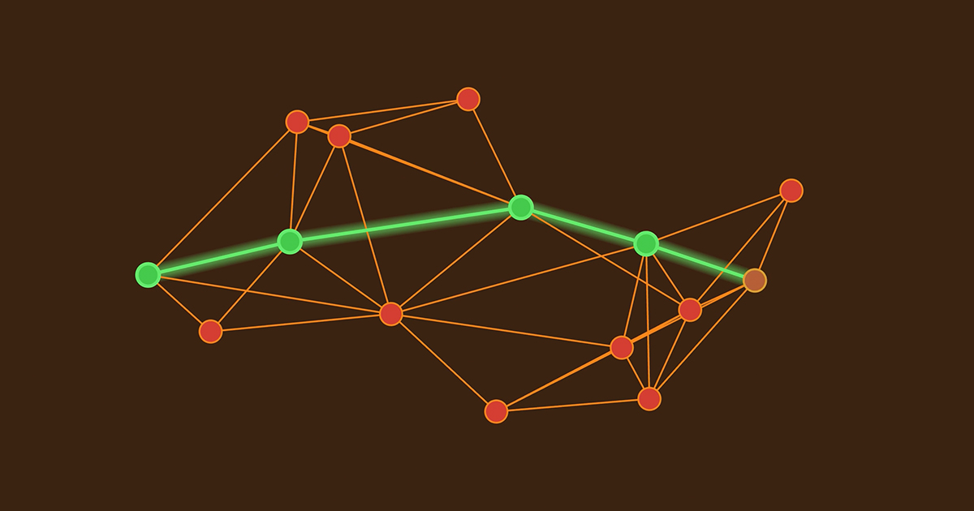
Projet ADEME : optimisation de tournées de livraisons
Colin ADJAGBA
Jennifer
Achille BARUCQ

Slide 2
Sommaire
I. Introduction
II. Définir une modélisation mathématique claire et rigoureuse du problème.
III. Identifier les contraintes
IV. Préparer la base pour la conception algorithmique et les tests expérimentaux.
V.
VI. Conclusion

Slide 3

I. Introduction
Problématique : Comment planifier efficacement des tournées de livraison afin de minimiser les distances parcourues et les émissions de CO₂, tout en respectant les contraintes de créneaux horaires et la variation du trafic au cours de la journée ?

Slide 4
II. Modélisation mathématique

Slide 5
III. Identifier les contraintes
-Fenêtres temporelles : chaque client doit être livré dans un créneau horaire spécifique. Les livraisons hors de ce créneau sont interdites, mais le véhicule peut attendre sur place jusqu’à l’ouverture de la fenêtre.
-Trafic dynamique : les temps de trajet varient selon des tranches horaires prédéfinies (matin, midi, soir) afin de représenter les fluctuations de circulation.

